Slide 1


Slide 2
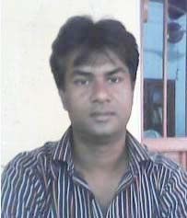
শিক্ষক পরিচিতি
মোঃ লেলিন হোসেন
সহকারী শিক্ষক (কম্পিউটার)
চুয়াডাংগা ফাযিল মাদ্রাসা, চুয়াডাংগা

Slide 3
পাঠ পরিচিতি
শ্রেণিঃ দশম
বিষয়ঃ মাধ্যমিক বাণিজ্যিক ভূগোল
অধ্যায়ঃ দ্বাদশ

Slide 4
শিখনফল
বাংলাদেশে রেলপথের প্রকারভেদ উল্লেখ করতে পারবে।
উল্ল্যেখযোগ্য রেলপথ সমূহ চিহ্নিত করতে পারবে।
এদেশের রেলপথে বিরাজমান সমস্যা চিহ্নিত করতে পারবে।
সমস্যাসমূহ থেকে উত্তরণের কৌশল নির্ধারণ করতে পারবে।

Slide 5
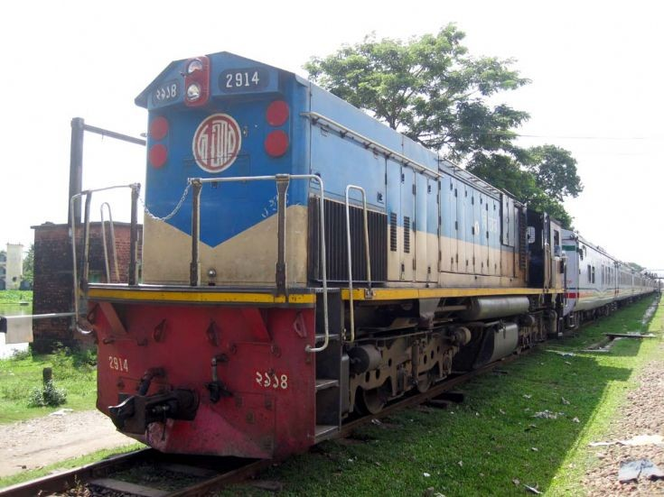

Slide 6
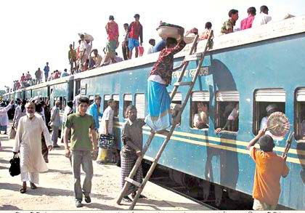

Slide 7
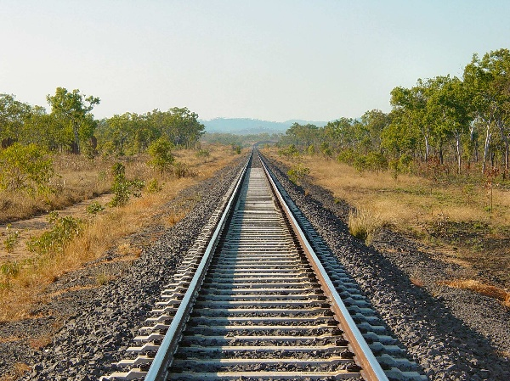

Slide 8
আজকে আমাদের আলোচনার বিষয়
বাংলাদেশের রেলপথ

Slide 9
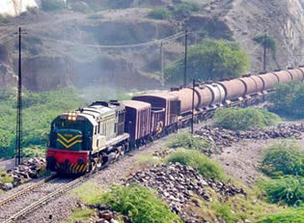
মালবাহী গাড়ি

Slide 10
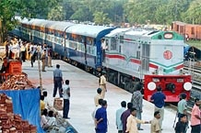
যাত্রীবাহী গাড়ি

Slide 11
বিগত বছরের যাত্রী ও পন্য পরিবহনের তালিকা
সাল | যাত্রী সংখ্যা (হাজারে) | পন্য সামগ্রী (হাজার টন)
২০০২-২০০৩ | ৩৯১৬২ | ৩৬৬৬
২০০৩-২০০৪ | ৪৩৪৩৫ | ৩৪৭৩
২০০৪-২০০৫ | ৪২২৫৪ | ৩২০৬
২০০৫-২০০৬ | ৪৪৫২০ | ৩০৫৭
২০০৬-২০০৭ | ৪৫৭৫৮ | ২৯৬৭

Slide 12
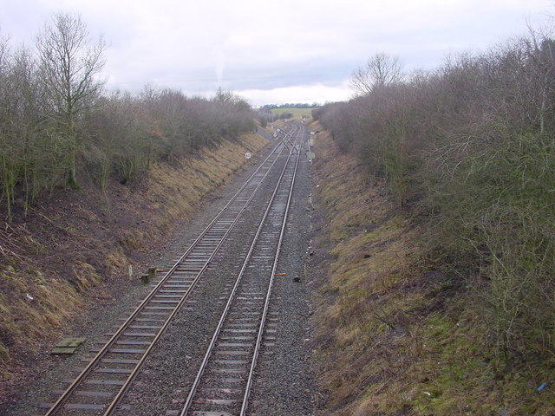
মিটারগেজ লাইনের মধ্যবর্তী দুরত্ব
১ মিটার বা ৩ফুট ৩ইঞ্চি(প্রায়)
মিটারগেজ রেলপথ

Slide 13
বাংলাদেশের উল্লেখযোগ্য মিটারগেজ রেলপথ
চট্টগ্রাম | আখাউড়া | নারায়ণগঞ্জ
আখাউড়া | সিলেট | ছাতক
নারায়ণগঞ্জ | ময়মনসিংহ | জামালপুর
চাদঁপুর | লাকসাম | নোয়াখালি

Slide 14
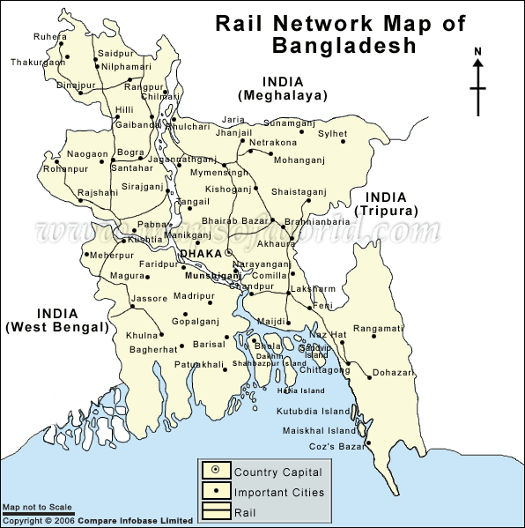
চট্টগ্রাম | আখাউড়া | নারায়ণগঞ্জ
আখাউড়া | সিলেট | ছাতক
নারায়ণগঞ্জ | ময়মনসিংহ | জামালপুর
চাদঁপুর | লাকসাম | নোয়াখালি

Slide 15
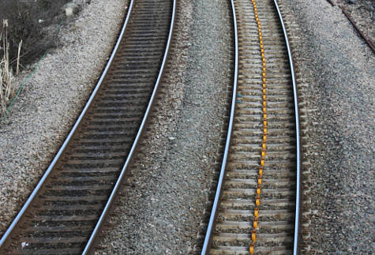
ব্রডগেজ লাইনের মধ্যবর্তী দুরত্ব
১.৭০৬ মিটার বা ৫ফুট ৬ইঞ্চি
ব্রডগেজ রেলপথ

Slide 16
বাংলাদেশের উল্লেখযোগ্য ব্রডগেজ রেলপথ
খুলনা | ঈশ্বরদী | সৈয়দপুর
খুলনা | যশোর | দর্শনা
ঈশ্বরদী | রাজশাহী | চাঁপাঃ গঞ্জ
রাজশাহী | সিরাজগঞ্জ | ঢাকা
পোড়দহ | রাজবাড়ী | গোয়ালন্দ

Slide 17
খুলনা | ঈশ্বরদী | সৈয়দপুর
রাজশাহী | সিরাজগঞ্জ | ঢাকা
দর্শনা | পোড়দহ | গোয়ালন্দ
খুলনা | ঈশ্বরদী | ঢাকা

Slide 18
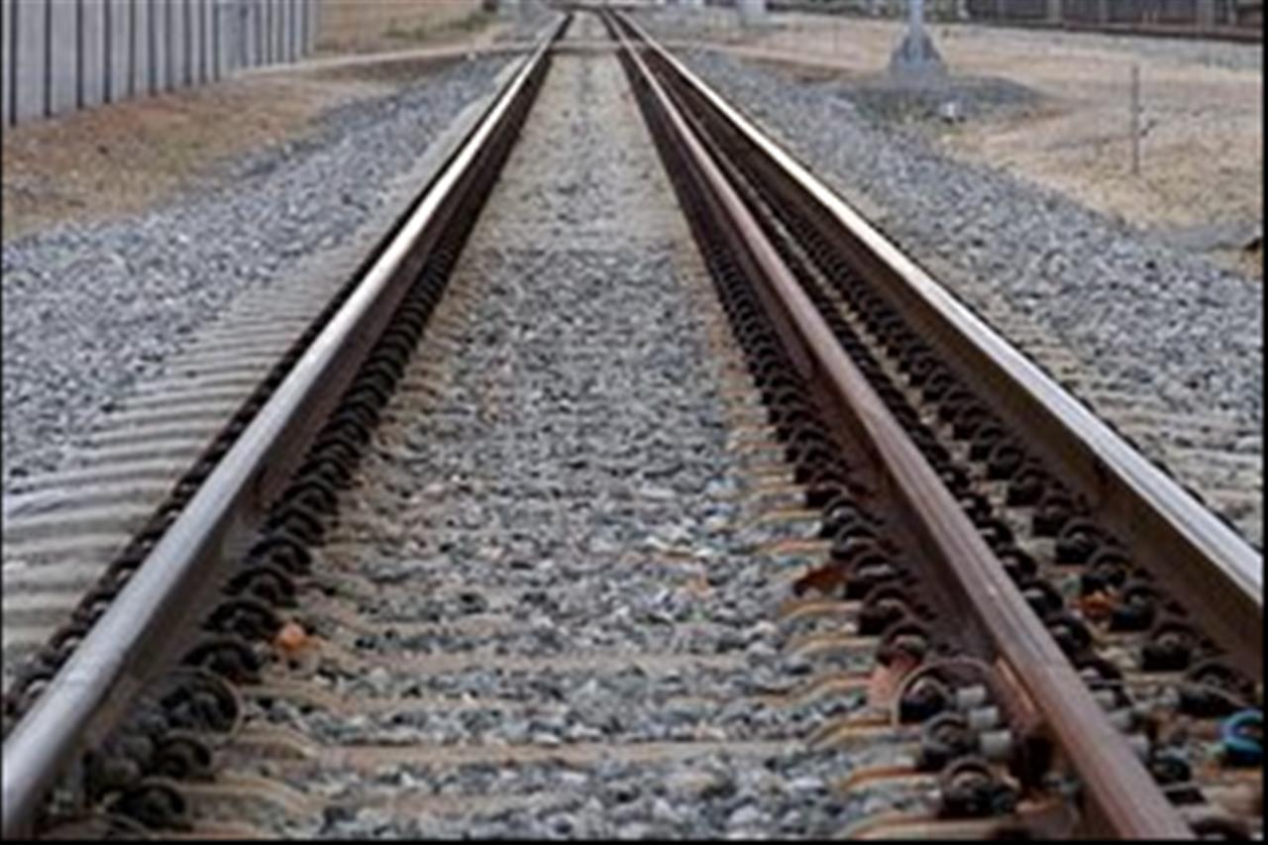
ডুয়েলগেজ রেলপথ

Slide 19
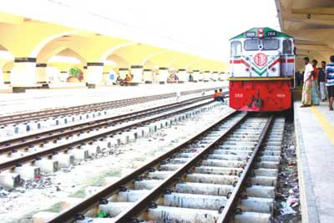
ডুয়েলগেজ রেলপথ

Slide 20
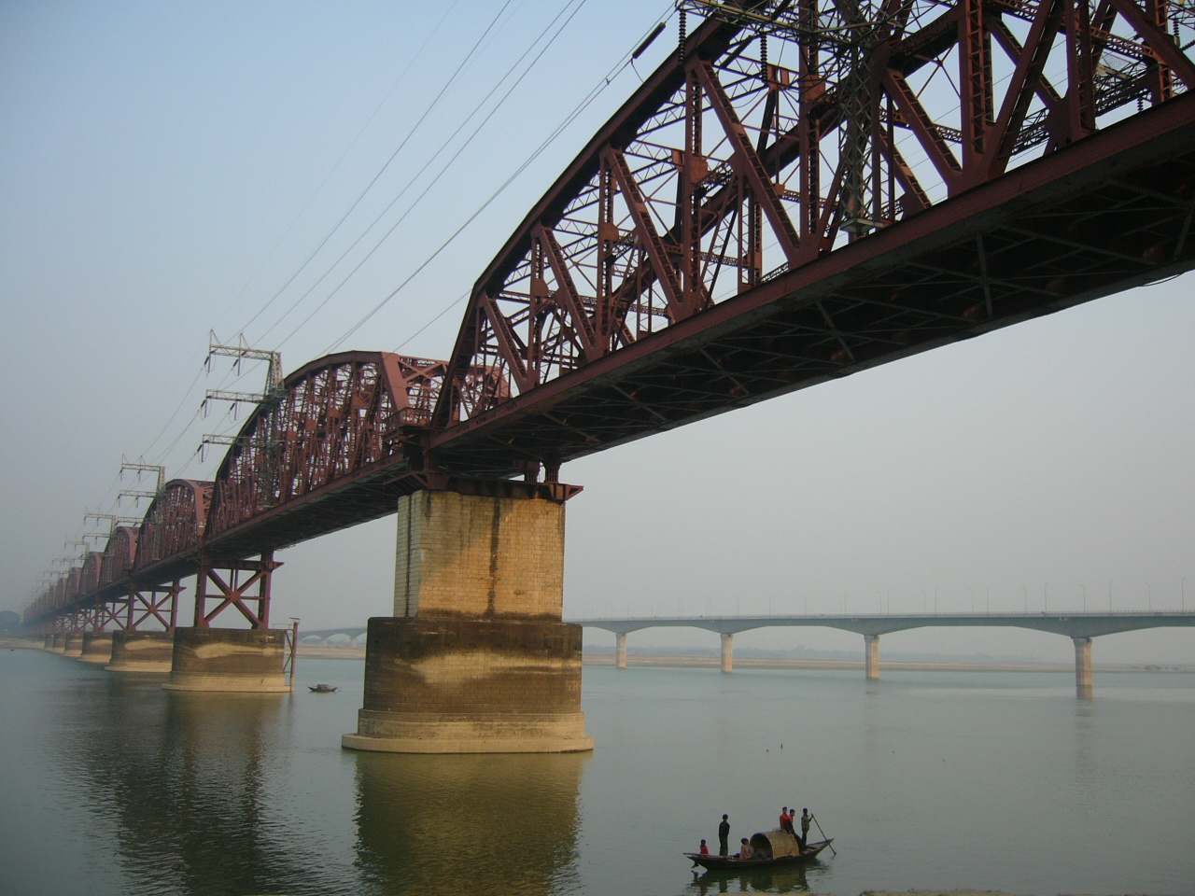
হার্ডিঞ্জ ব্রীজ

Slide 21
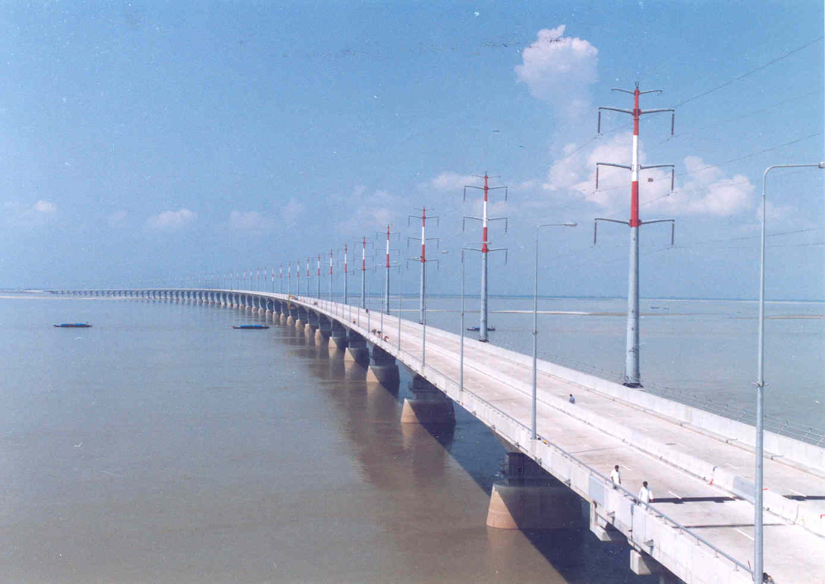
যমুনা সেতু

Slide 22
জোড়ায় কাজ
যাত্রী ও মালামাল পরিবহনে রেলপথের গুরুত্ব ব্যাখ্যা কর।

Slide 23
দলীয় কাজ
এদেশের রেলপথ কি ধরনের সমস্যার
সম্মুখিন হচ্ছে?
এদেশের রেলপথের সমস্যা থেকে
উত্তোরণের উপায়সমূহ চিহ্নিত কর।

Slide 24

মূল্যায়ন
বাংলাদেশে কোন কোন ধরনের রেলপথ আছে?
উল্ল্যেখযোগ্য রেলপথ সমূহ চিহ্নিত কর।
এদেশের রেলপথে বিরাজমান সমস্যা সমূহ কী কী?
সমস্যাসমূহ থেকে উত্তরণের কৌশল নির্ধারণ কর।

Slide 25

বাড়ির কাজ
রেলপথের উন্নয়নে তোমার সুপারিশগুলো লেখ।

Slide 26
ধন্যবাদ

